Slide 1
Страницы памяти листает время Промчался день, неделя, год и век, И в книге жизни оставляет Свой след потомкам каждый человек!

Slide 2
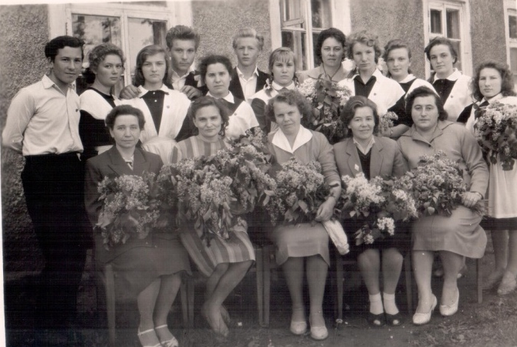
1964 год
В новой школе первый выпуск
Директор Иванова Н.А.

Slide 3
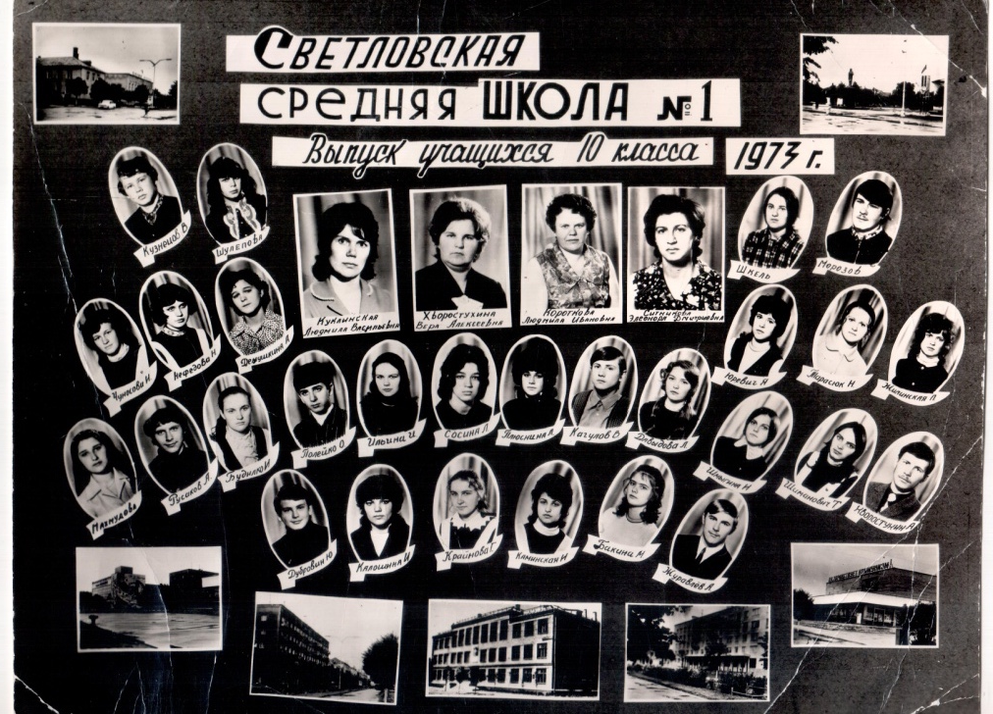
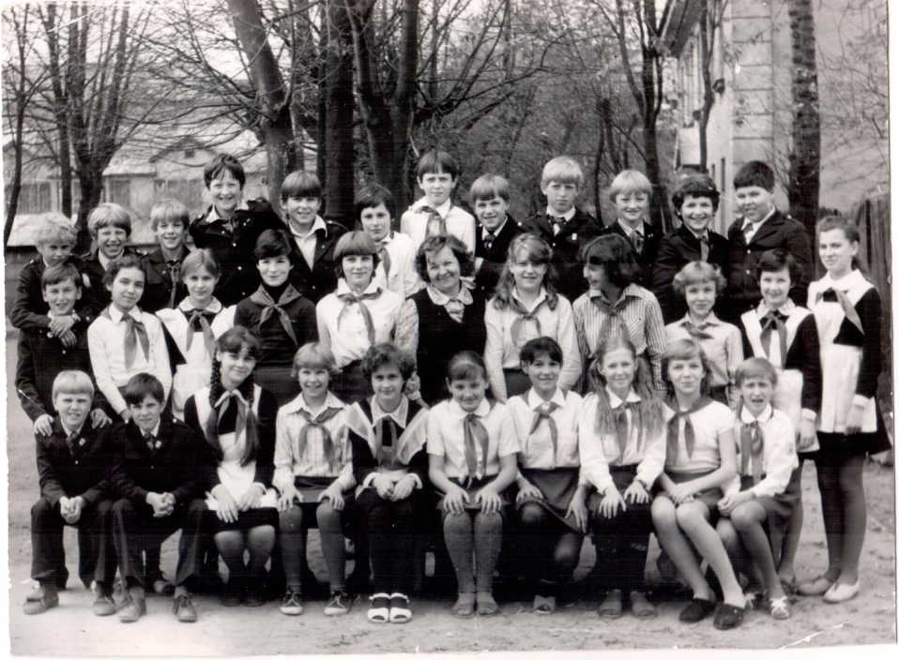
1964 год
В новой школе первый выпуск
Директор Иванова Н.А.

Slide 4
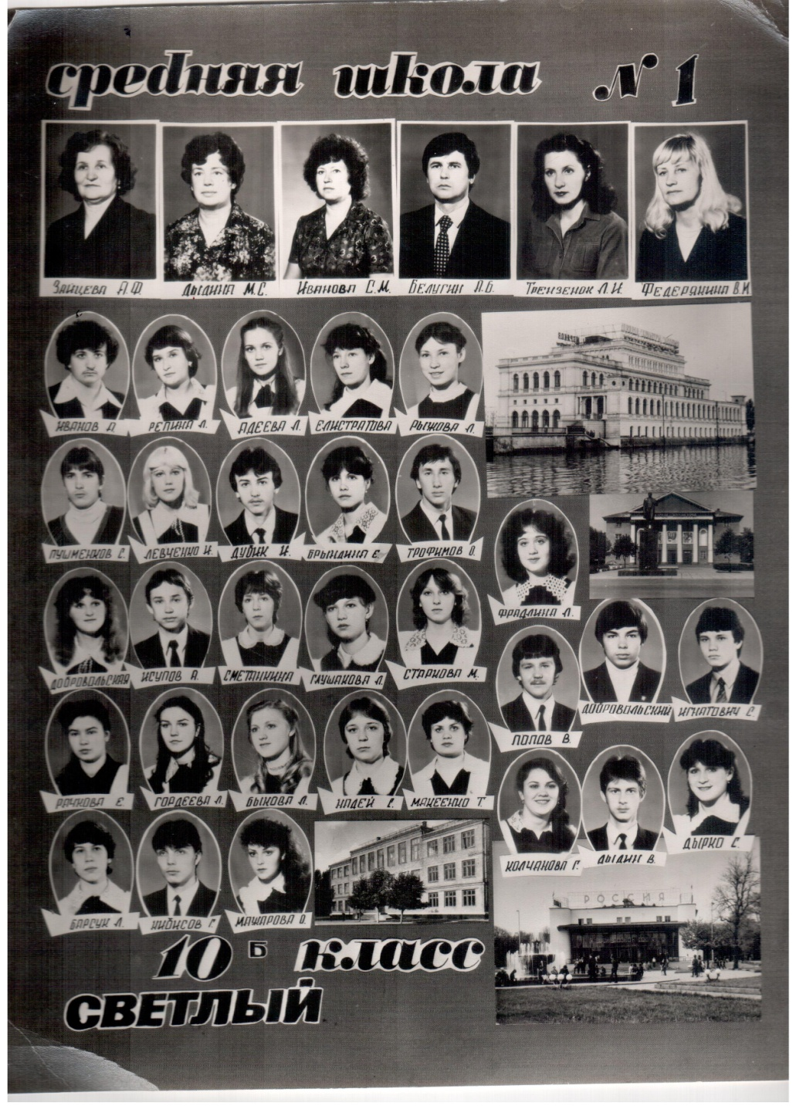
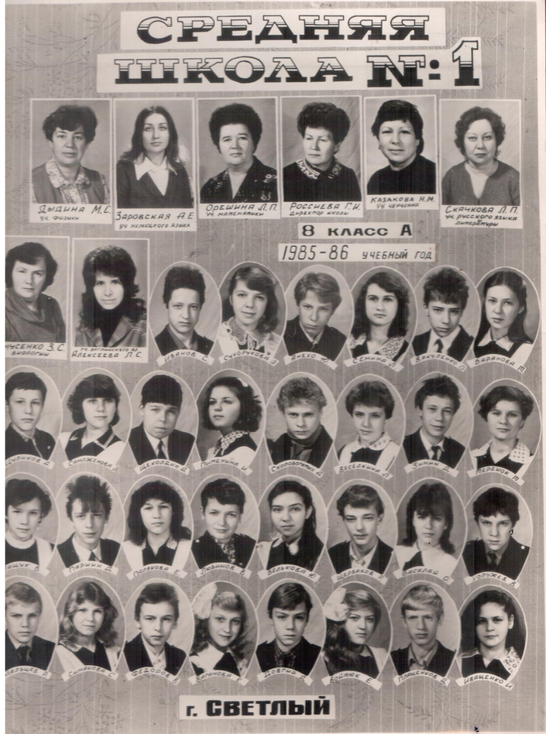

Slide 5
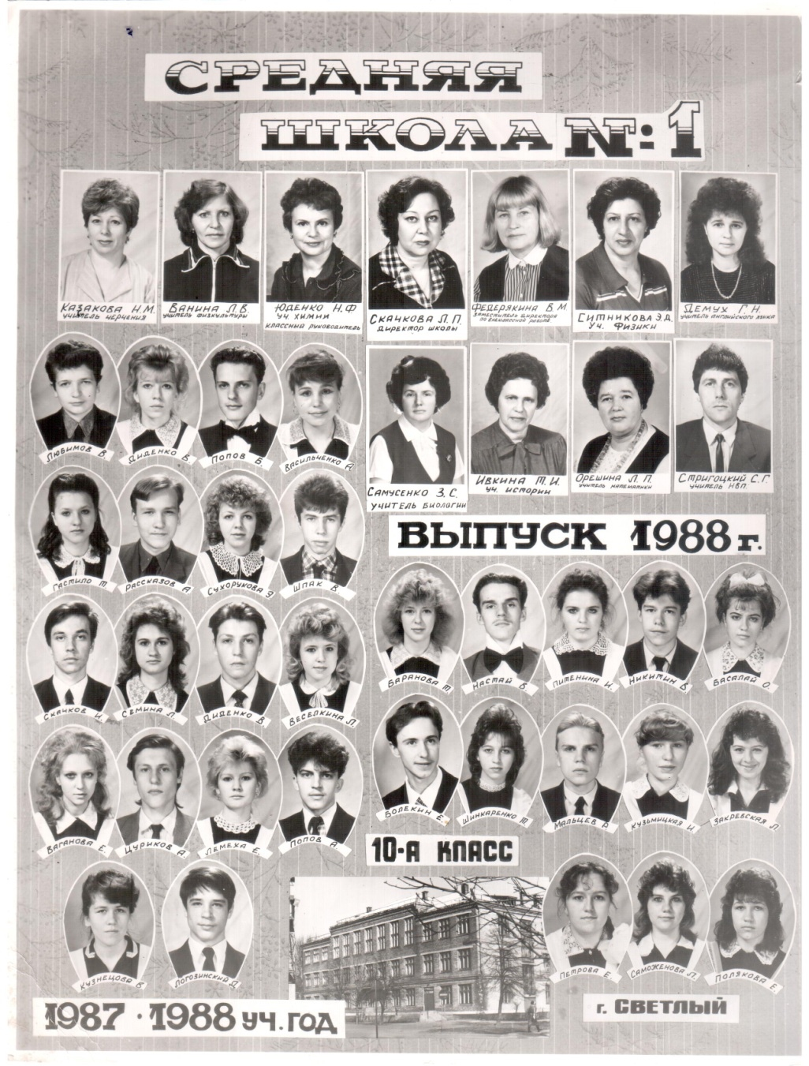
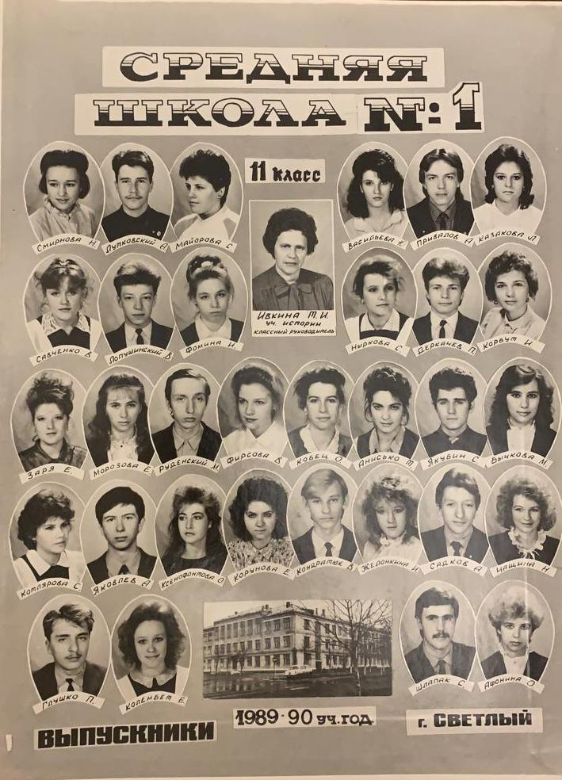

Slide 6
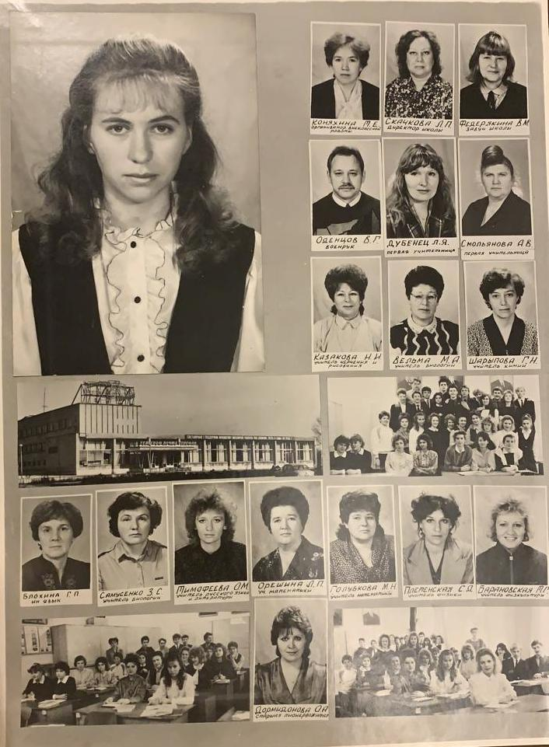
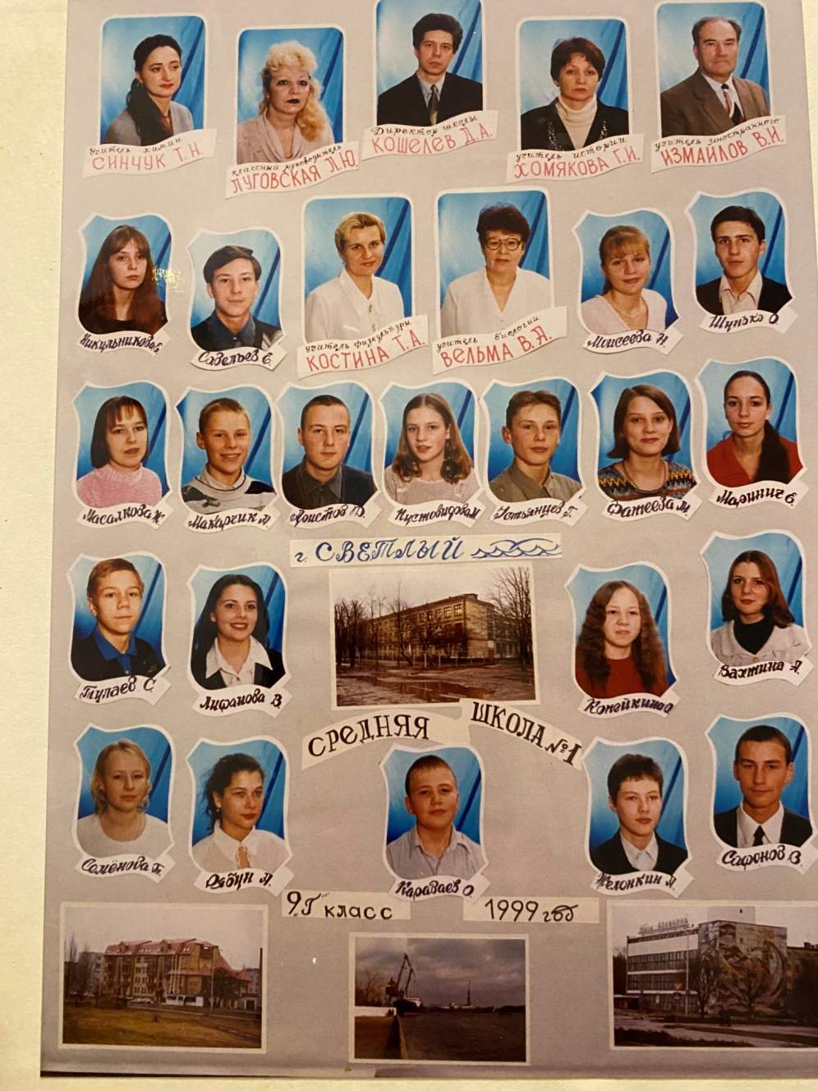

Slide 7
